Slide 1
Презентация на тему:
«Зима и зимние забавы»

Slide 2
Зима – самое белоснежное и сказочное время года. Это белоснежный снег, кружевные снежинки и долгожданный праздник – Новый Год.

Slide 3
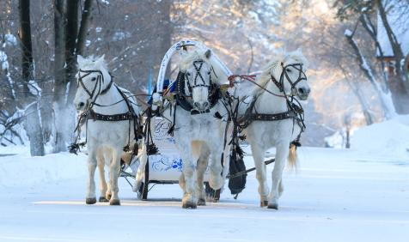
Зима как и другие времена года состоит из трех месяцев
Декабрь
Январь
Февраль

Slide 4
Зима пора для забав

Slide 5
Какие они бывают
Снег да метели, Смех да веселье, Лыжи да коньки, Пожалуйте, пожалуйте Играть в снежки!

Slide 6
Лепим мы снеговика, Крутим гладкие бока! Эй! Ребята! С ним дружите, Нос - морковку подарите! Если прочь отступит стужа, Он растает – будет лужа... Но пока стоит на месте И доволен, что мы вместе!

Slide 7
Снежный ком и снежный ком, Я построю снежный дом. В доме снежная кровать, На кровать я лягу спать. Мне приснится снежный сон, Как ушастый снежный слон Идёт по лесу снежному, Жуёт морковку свежую.

Slide 8
Чтоб зимою не скучать, Надо всем коньки достать - И на лёд! Вперёд, вперёд, Отправляемся в полёт! Разбежались, покатились, Осторожно покружились. Сила, счастье, красота, И паденья не беда!

Slide 9
По снежку на санках дети Мчатся с горки, словно ветер. Кто боится в снег свалиться — Пусть на санки не садится.

Slide 10
Хоккей – это сила, Хоккей – это мощь, Хоккей – это радость,
Хоккей – это злость. Ты шайбу возьмёшь, Побежишь, обведешь, И с силой бросаешь, И гол забиваешь!

Slide 11
На лыжах еду с горки, От радости кричу. Тряхнуло на пригорке, И я лечу, лечу.

Slide 12
Мы поможем птичкам:
Воробьям, синичкам.
Им кормушку смастерим
И к карнизу прикрепим.
Прямо из окошка.
Мы насыплем крошки
И смешаем их с зерном.
Сало выложим потом.

Slide 13
Посмотрите-ка, ребята, Все вокруг покрыла вата! А в ответ раздался смех: — Это выпал первый снег.

Slide 14
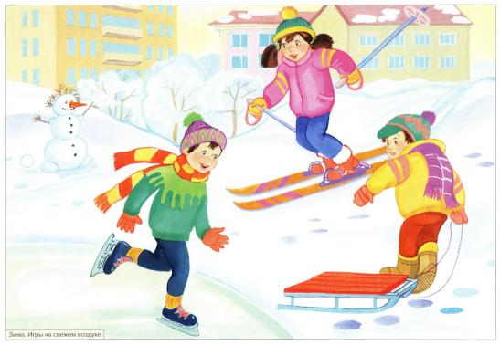
Саньке – санки, Лизе – лыжи, Кольке — клюшки и коньки. Наступили для детишек Благодатные деньки.
Снег в лесу и на аллеях, И река покрылась льдом. Одевайтесь потеплее- И на улицу бегом!

Slide 15
Спасибо за внимание.

